Slide 1

ДЪРЖАВЕН ИЗПИТ ЗА ПРИДОБИВАНЕ НА ТРЕТА СТЕПЕН НА ПРОФЕСИОНАЛНА КВАЛИФИКАЦИЯ – ЧАСТ ПО ТЕОРИЯ НА ПРОФЕСИЯТА по професия код 481030 „Приложен програмист“ специалност код код 4810301 „Приоложно програмиране“
Тема:Принципи на REST API и създаване на собствено REST API.
Дипломант: Димитър Дурчов
Notes:
Уважаема г-жо Директор, Уважаема комисия,уважавани гости.
Аз съм Димитър Дурчов
Темата на моя дипломен проект е „Разработка на REST API с Django REST Framework”

Slide 2

Тема и цел на проекта
Notes:
Проектът представя изграждането на REST API за управление на обучителни курсове за деца, използвайки Python, Django и Django Rest Framework. Основната цел е да се демонстрират на практика принципите и добрите практики при създаване на уеб услуги.

Slide 3
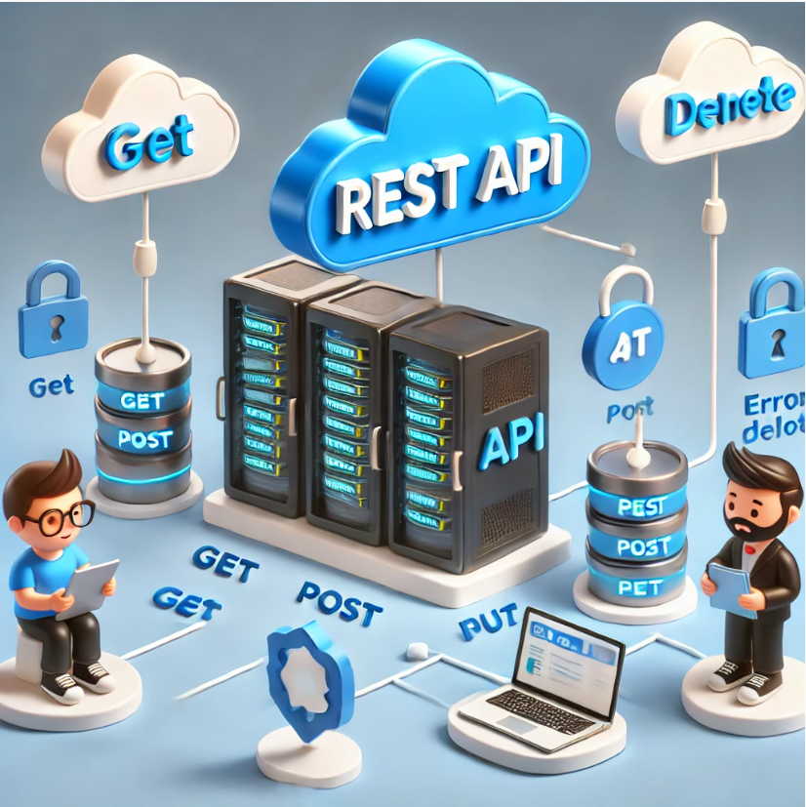
REST архитектура и приложение
Notes:
Обяснена е същността на REST като лек и мащабируем архитектурен стил за уеб услуги, който използва стандартни HTTP методи. REST е избран заради своята простота, съвместимост и широко приложение в съвременните уеб и мобилни системи.

Slide 4
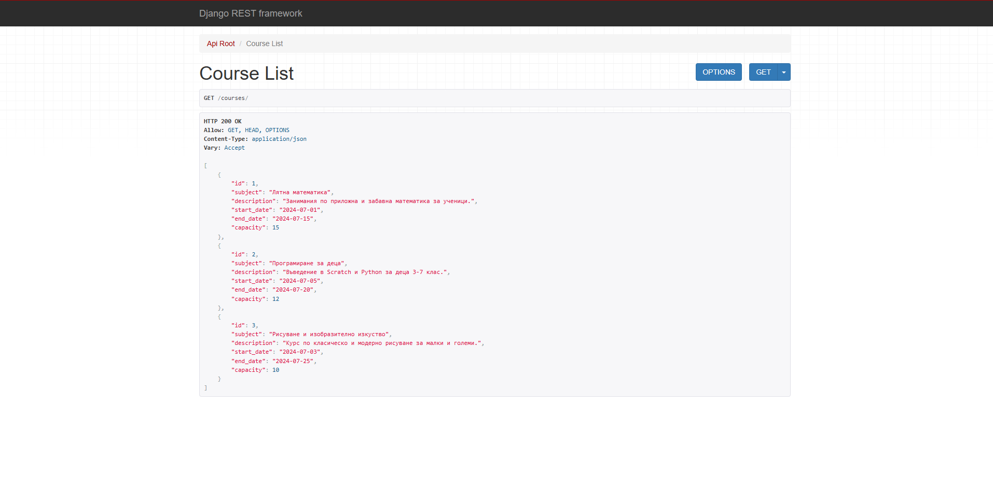
Основни HTTP методи
Notes:
. В проекта се използват основните HTTP методи – GET, POST, PUT, DELETE и PATCH, които позволяват стандартни операции върху ресурсите. Всеки метод има ясно предназначение и улеснява комуникацията между клиент и сървър.

Slide 5
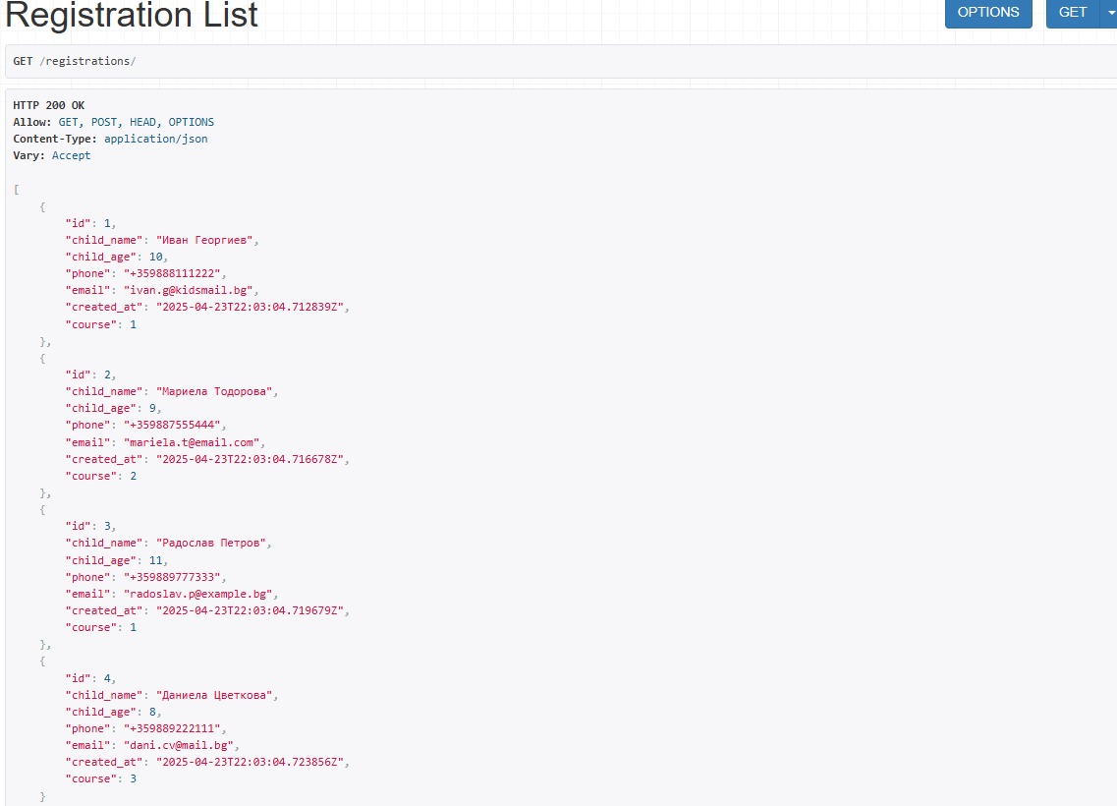
Дизайн и сигурност на API
Notes:
API-то е проектирано с ясни и логични маршрути, използва подходящи статус кодове и добра документация. Включени са мерки за сигурност като валидация на данните, CORS настройки и препоръки за използване на HTTPS

Slide 6
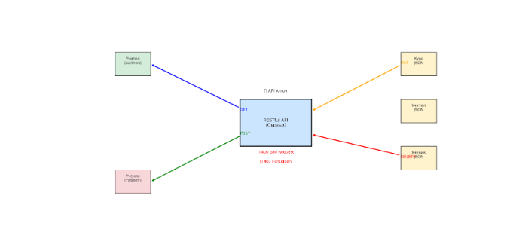
Модели и база данни
Notes:
Създадени са два основни модела – Course (Курс) и Enrollment (Записване), които отразяват реалните обекти и връзки в системата. Структурата на базата данни е ясна и лесно разширяема.

Slide 7
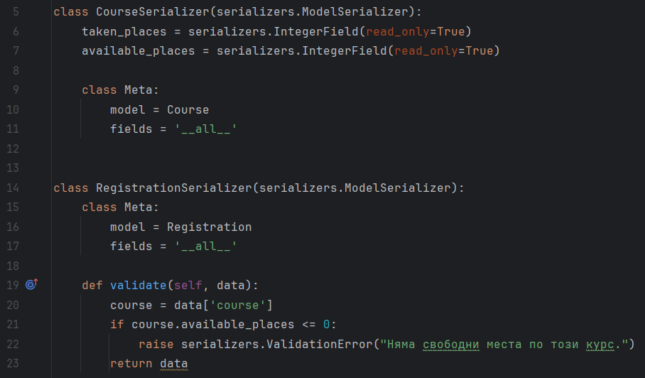
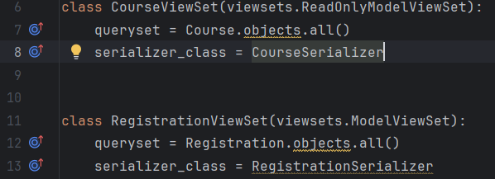
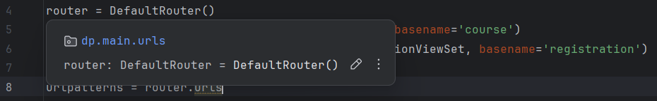
Реализация на REST API
Notes:
Използвани са сериализатори, ViewSet-и и автоматична маршрутизация чрез DRF Router, което осигурява бърза и стандартизирана разработка на API.Всички CRUD операции са реализирани с минимален код.

Slide 8
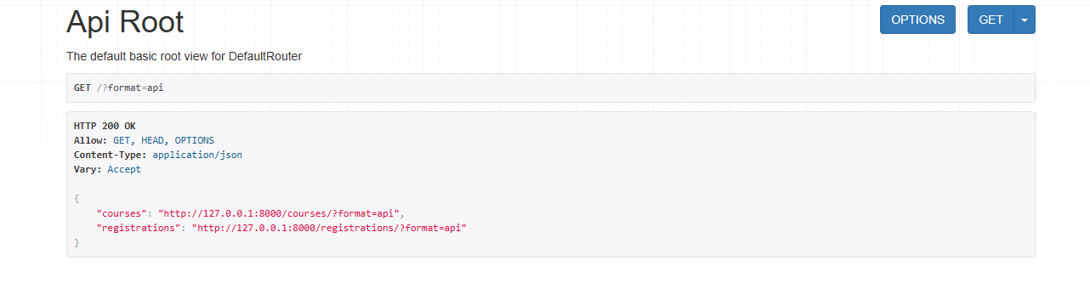
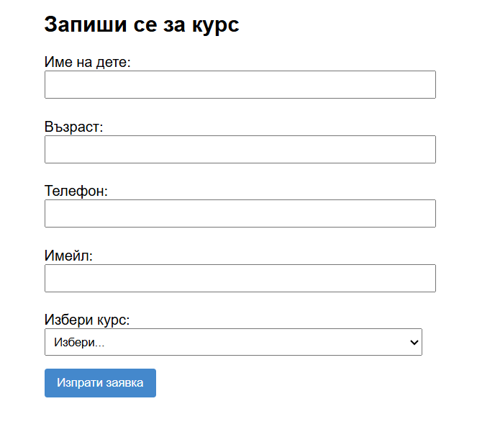
Потребителски интерфейс
Notes:
Към проекта е добавен отделен потребителски интерфейс с Vue.js и Axios, който комуникира с REST API-то. Това позволява реално тестване на системата и демонстрира интеграцията между frontend и backend.
.

Slide 9

Тестване и резултати
Notes:
Проведени са тестове както през вградения DRF интерфейс, така и през външния фронтенд, които потвърждават коректната работа на всички основни функционалности. Валидирането на данните и CORS настройките са успешно реализирани.

Slide 10
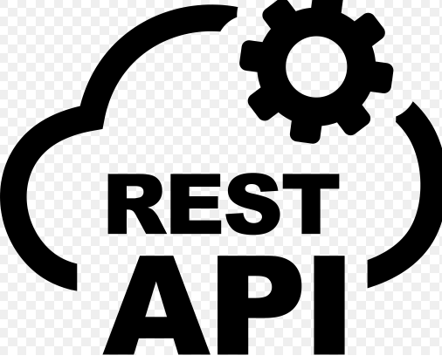
Възможности за разширяване
Notes:
Проектът може да бъде надграден с автентикация, по-сложни модели, известия, статистики и други .функционалности. Архитектурата позволява лесно добавяне на нови възможности и интеграция с външни системи. Проектът служи като учебен модел за ученици и начинаещи програмисти, показвайки добрите практики при изграждане на REST API и интеграционни решения. Кодът е структуриран и подходящ за бъдещо разширяване и обучение.

Slide 11
Благодаря за внимаНЕТО

